Slide 1
СОДЕРЖАНИЕ И СИСТЕМАТИЗАЦИЯ МАТЕРИАЛА В МЕТОДИЧЕСКОМ КАБИНЕТЕ (требования, подбор, выдача).
Автор работы:
Бондаренко Вероника Витальевна

Slide 2
Центром работы по повышению профессионального мастерства дошкольных педагогов является методический кабинет, деятельность которого призвана решать следующие задачи:

Slide 3
оказание дифференцированной помощи воспитателям в повышении их профессионального уровня, в само-образовании, научной организации труда;
оснащение педагогического процесса пособия ми для воспитательно-образовательной работы с детьми.
Для обеспечения успешной и целенаправленной работы педагогов в методическом кабинете его оборудование и оснащение должно быть тщательно продумано и систематизировано.

Slide 4
МАТЕРИАЛ МОЖЕТ БЫТЬ ПРЕДСТАВЛЕН НЕСКОЛЬКИМИ БЛОКАМИ:
1. Нормативные документы.
2. Учебно-методическое обеспечение.
З. Наглядно-иллюстративные материалы.
4. Литература педагогическая и детская, периодические издания.
5. Выставки.
6. документация по содержанию работы ДУ.

Slide 5
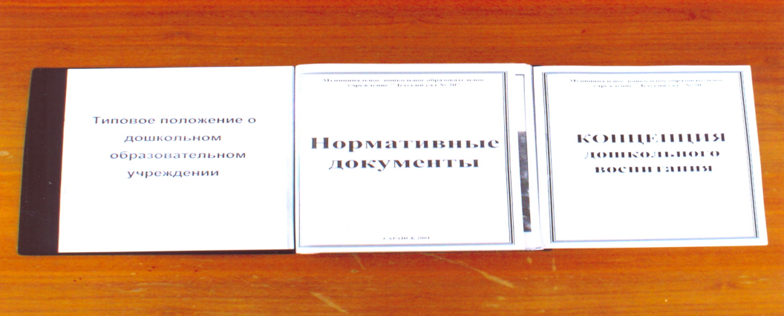
НОРМАТИВНЫЕ ДОКУМЕНТЫ
В методическом кабинете целесообразно иметь дубликаты нормативных документов, касающихся воспитательно-образовательной работы с детьми:
Закон РК «Об образовании», Закон РК о правах ребенка, ГОСО, Типовой комплексный план, Концепция воспитания в РК и т.д.
В полном объеме все документы, регулирующие деятельность детского сада, хранятся у руководителя ДУ.
Со всеми этими документами должны быть ознакомлены все сотрудники дошкольного учреждения. Каждый воспитатель имеет возможность уточнить в этих документах интересующие его вопросы, использовать их в своей работе.

Slide 6
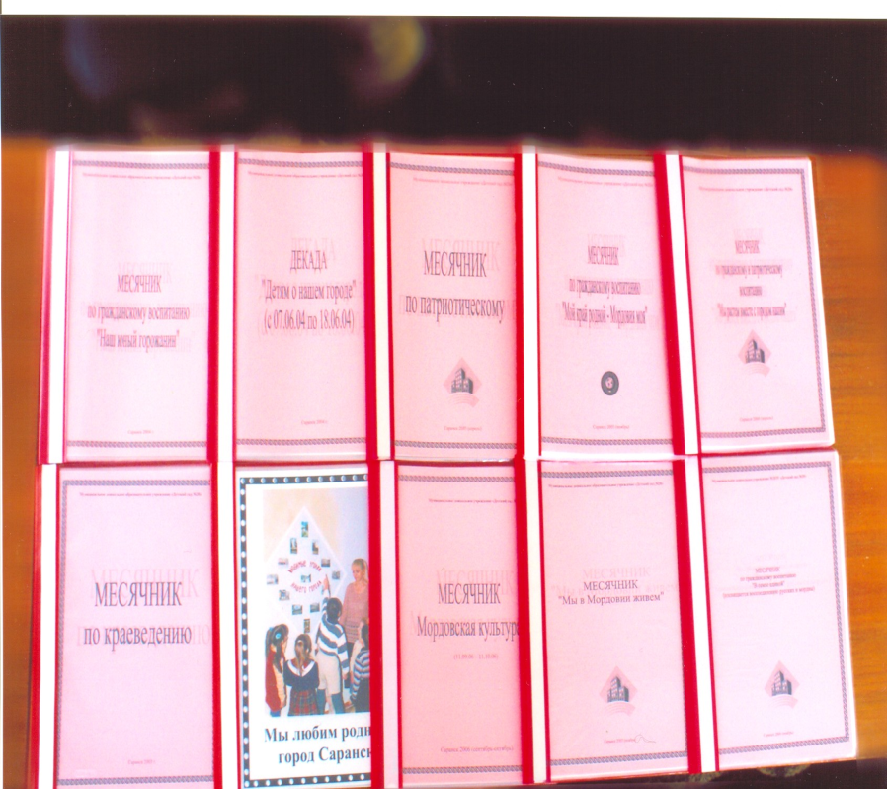
УЧЕБНО-МЕТОДИЧЕСКОЕ ОБЕСПЕЧЕНИЕ
В его содержание могут входить рекомендации по каждому разделу программы, опыт работы, перспективные планы и т.д.
Отдельно могут быть выделены тематические циклы конспектов занятий и других форм организации детской деятельности в разных возрастных группах.
Представленные методические материалы должны отражать специфику дошкольного учреждения определенного вида и типа

Slide 7
ДОКУМЕНТАЦИЯ ПО СОДЕРЖАНИЮ РАБОТЫ ДУ
В методическом кабинете обязательно должны быть:
• дубликат образовательной программы и годового плана ДУ;
• план работы старшего воспитателя на месяц;
• тетрадь протоколов педсоветов;
• документация по работе со школой: договор о сотрудничестве,
информационные карты выпускников (данные о готовности детей к школе);
• тетради учета материалов, поступающих в методический кабинет;
• перспективный план повышения квалификации и аттестации педагогов ДУ;
• результаты диагностики детей и анкетирования педагогов;
• информация о состоянии работы по реализации программ.

Slide 8
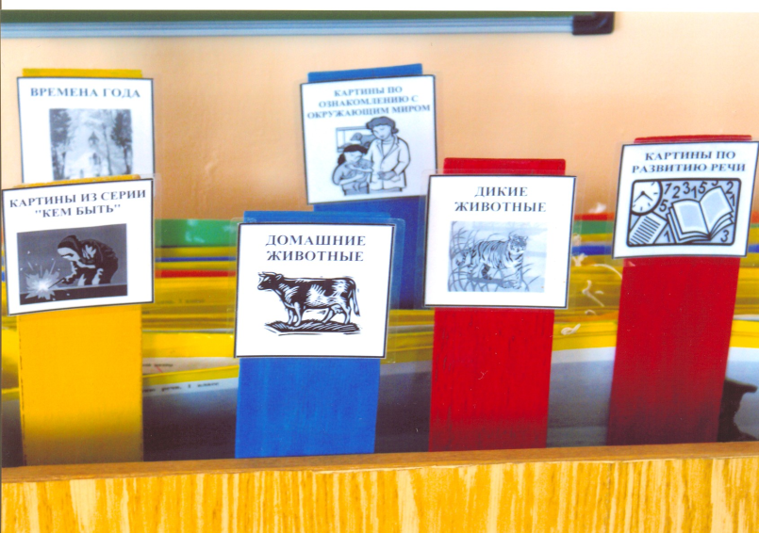
НАГЛЯДНО - ИЛЛЮСТРАТИВНЫЙ МАТЕРИАЛ
Такие материалы целесообразно расположить по видам, т.к. использование большинства из них многофункционально.
• Картины демонстрационные и раздаточные, иллюстрации.
• Игрушки и игровые материалы для творческих игр.
• Приборы, оборудование, природные материалы и др.
• Предметы народного декоративно-прикладного искусства.
• Технические средства обучения.

Slide 9
ЛИТЕРАТУРА
Педагогическая литература распределяется по рубрикам, соответствующим основным разделам программы, а также включает труды по теоретическим вопросам педагогики и психологии, коррекционной работе, различные словари и справочники.
Детскую литературу целесообразно распределить по фамилиям авторов в алфавитном порядке. Также могут быть выделены тематические сборники: сказки, рассказы о животных, о народных промыслах и т.д.
Периодические издания желательно группировать по годам выпуска с указанием исходных данных на корешке журнала.

Slide 10
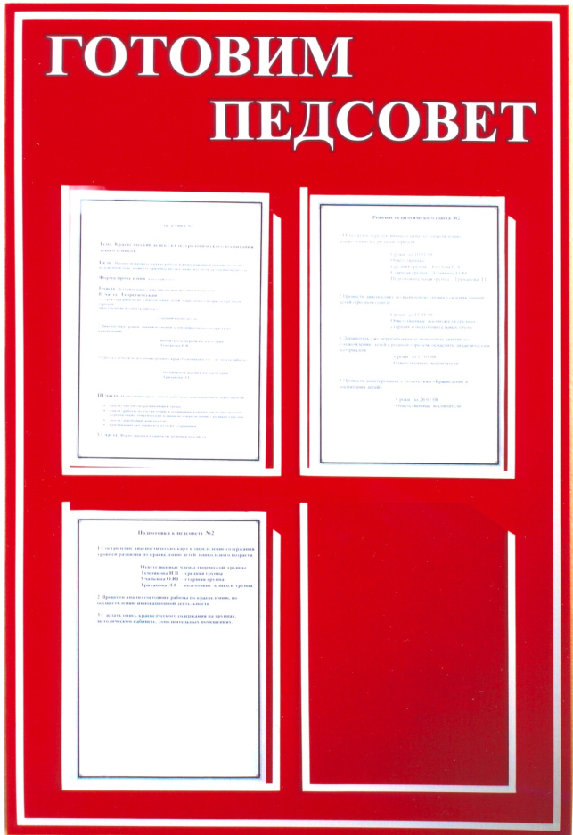
ВЫСТАВКИ
Для обеспечения гласности проводимой методической работы в кабинете целесообразно оформить выставки или стенды по подготовки к педсовету, контролю за воспитательно-образовательной работой с детьми, представить план работы ДУ на месяц с указанием мероприятий Научно-методического центра, посетить которые рекомендуется воспитателям.

Slide 11
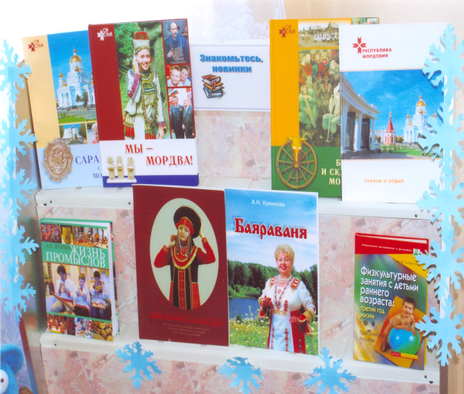
В помощь педагогам оформляются выставки, отражающие текущую работу с детьми, знакомящие с новинками литературы и передовым опытом
Таким образом, методический кабинет должен стать «копилкой традиций детсада», центром сбора педагогической информации, «мозгом дошкольного учреждения», лабораторией творческого труда воспитателей, чтобы каждый приход сюда приносил им новые знания, новые мысли и идеи, обогащал их опыт.

Slide 12
Для проведения занятий по изучению государственного языка используются следующие методические пособия:
1. «Углубленное обучение детей дошкольного возраста казахскому языку» - Р.Т. Тебай.
2. «Казахстан языка» - З.Д. Еденбаева, Р.А. Искакова.
3. «Алакай!» - Р.Б. Нуртазина. ( учебно – методический комплекс)

Slide 13
2 МЛАДШАЯ ГРУППА (дети от 3 до 4 лет) ПРИМЕРНЫЙ ПЕРЕЧЕНЬ ПРОИЗВЕДЕНИЙ ХУДОЖЕСТВЕННОЙ ЛИТЕРАТУРЫ
Животный мир
М Алимбаев. «Кошки мышки»;
О. Бесекеева. «Ежик» (наизусть);
С. Касимов. «Домашние животные»;
К. Чуковский. «Цыпленок»;
Т. Волгина. «Цыплята» (наизусть);
А. Барто. «Пес» (наизусть);
Растительный мир
Т. Молдагалиев. «Листья»;
М. Алимбаев. «Летят, летят»;
Ю. Тувим. «Овощи»;
Е. Серова. «Одуванчик», «Колокольчик»;
«Травка-муравка», русская народная потешка (наизусть);
«Колосок», украинская народная сказка.

Slide 14
СРЕДНЯЯ ГРУППА (дети от 4 до 5 лет) ПРИМЕРНЫЙ ПЕРЕЧЕНЬ ПРОИЗВЕДЕНИЙ ПО ХУДОЖЕСТВЕННОЙ ЛИТЕРАТУРЕ
Животный мир
А. Егеубаев. «Перелет птиц»;
С. Буранбаев. «Козленок»;
М. Алимбаев. «Кто что любит»;
Л. Толстой. «Хотела галка пить», «Лев и человек»;
В. Сутеев. «Кто сказал мяу»;
К. Ушинский. «Бишка» (пересказ);
К. Ушинский. «Гуси» (пересказ);

Slide 15
ПРОИЗВЕДЕНИЯ ДЛЯ ЧТЕНИЯ И РАССКАЗЫВАНИЯ
Устное народное творчество: казахские, русские пословицы, поговорки и загадки.
Казахские народные сказки: «Мақта қыз бен мысық», «Лисица и обезьяна», «Ушко», «Джигит и волчица», «Старик и дяу», «Добрый и злой», «Джигит и мыстан», «Четыре друга», «Каражай», «Находчивый мальчик», «Золотоволосый Тотамбай», «Караглыш», «Меткий стрелок», «Мудрая девушка», «Аби и Таби», «Аксак-Кулан» (казахская легенда), «Будущий батыр» (притча).
Русские народные сказки: «Кот, петух и лиса», «Глупый волк», «У страха глаза велики», «Маша и медведь», «Морозко», «Лиса и журавль», «Гуси-лебеди», «Хаврошечка», «Снегурочка», «Лисичка-сестричка и серый волк», «Сестрица Аленушка и братец Иванушка», «Лиса и заяц», «Мужик и медведь», «По щучьему велению».

Slide 16
ПРОИЗВЕДЕНИЯ ДЛЯ РАЗУЧИВАНИЯ
Устное народное творчество: загадки, пословицы и поговорки, считалочки, скороговорки.
Стихотворения: Музафар Алимбаева «Приметы осени», «Не знает ли щенок об этом?», «Ослик пляшет», «Рисунки на асфальте»; Кастек Баянбаева «Юрта», «Скворечник», «Земляника»; Ануарбек Дуйсембиева «Дети земли», «На вечерней заре», «Зимняя забота», «Лето»; Кабдыкарим Идрисова, «Мой край»; Абубакир Кайранова, «Бабушка»; Кадыр Мырзалиева, «Белый камушек»; Алексея Плещеева «Осень», «Сельская песенка»; Ирины Токмаковой «Дуб»; Самуила Маршака «Песня о елке»; Ивана Сурикова «Первый снег»; Евгения Трутневой «С Новым годом!»; Ивана Никитина «Здравствуй, гостья зима!»; Ольги Высотской «Разговор с весной»; Евгения Трутневой «Мамин день»; Платона Воронько «Есть в лесу под ёлкой хата», «Пирог»; Сергея Есенина «Черемуха».

Slide 17
Если все эти условия будут выполняться, то методический кабинет в дошкольном учреждении принесет огромную пользу и в деле повышения квалификации сотрудников, и в деле сплочения коллектива при решении конкретных задач, сформулированных в Уставе, программе развития и годовом плане ДУ.

